Slide 1



Md. Jakaria(Lecturer ICT)
Govt.Alaol College,Banskhali,chattagram.
Page no.01

Slide 2

পরিচিতি
মোহাম্মদ জাকারিয়া
প্রভাষক, তথ্য ও যোগাযোগ প্রযুক্তি
সরকারী আলাওল কলেজ
বাঁশখালী, চট্টগ্রাম।
Email : jakariabotany27@gmail.com
শ্রেণিঃএকাদশ-দাদশ
বিষয়ঃতথ্য ও যোগাযোগ প্রযুক্তি
অধ্যায়ঃ৩
সংখ্যা পদ্ধতি ও ডিজিটাল ডিভাইস
পাঠ পরিচিতি
Md. Jakaria(Lecturer ICT)
Govt.Alaol College,Banskhali,chattagram.
Page no.02

Slide 3


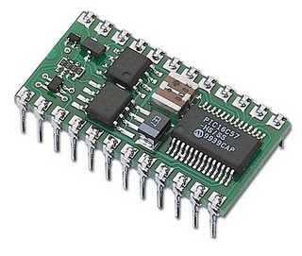
প্রেষণা দান
Md. Jakaria(Lecturer ICT)
Govt.Alaol College,Banskhali,chattagram.
Page no.03

Slide 4
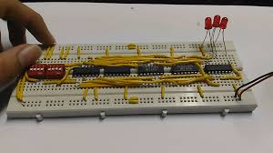
পাঠ ঘোষণা
আমাদের আজকের পাঠ
Logic Gate
Md. Jakaria(Lecturer ICT)
Govt.Alaol College,Banskhali,chattagram.
Page no.04

Slide 5
শিখন ফল
পাঠ শেষে শিক্ষার্থীরা...
লজিক গেইট কি তা ব্যাখ্যা করতে পারবে।
বিভিন্ন লজিক গেইটের প্রকারভেদ ও ব্যবহার সম্পর্কে জানতে পারবে।
Md. Jakaria(Lecturer ICT)
Govt.Alaol College,Banskhali,chattagram.
Page no.05

Slide 6
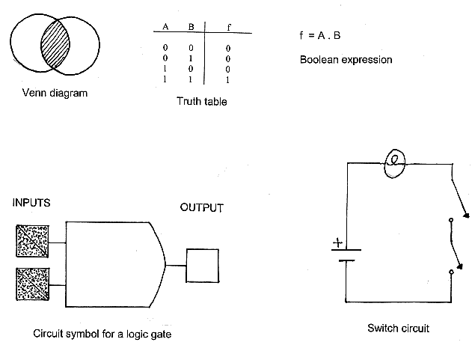
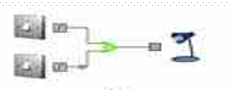
লজিক গেইট
বুলিয়ান গণিতের ব্যবহারিক প্রয়োগের জন্য যে সব ইলেকট্রনিক সার্কিট ব্যাবহার করা হয়, তাকে লজিক গেইট বলে।
অন্যভাবে,লজিক গেইট এক ধরণের ডিজিটাল ইলেকট্রনিক সার্কিট,যা যুক্তিমূলক সংকেতের প্রবাহ নিয়ন্ত্রণ করে তাকে।
লজিক গেইট এক বা একাধিক ইনপুট গ্রহণ করে এবং একটিমাত্র আঊটপুট প্রদান করে।
Md. Jakaria(Lecturer ICT)
Govt.Alaol College,Banskhali,chattagram.
Page no.06

Slide 7
লজিক গেইটের ব্যবহার
আধুনিক ডিজিটাল সার্কিট ডিজাইন ও এনালাইসিসের ক্ষেত্রে লজিক গেইটগুলো মূল ভুমিকা পালন করে থাকে।
বিভিন্ন প্রকার লজিক গেইট আলাদা IC (Integrated Circuit) হিসেবে পাওয়া যায়।
মাদাবোর্ডের বিভিন্ন IC তইরিতে লক্ষ লক্ষ লজিক গেইট ব্যবহৃত হয়।
IC (Integrated Circuit)
Md. Jakaria(Lecturer ICT)
Govt.Alaol College,Banskhali,chattagram.
Page no.07

Slide 8

লজিক গেইটের শ্রেণীবিভাগ
লজিক গেইট
মৌলিক গেইট
OR Gate
AND Gate
যৌগিক গেইট
সার্ব জনীন/Universal Gate
NOT Gate
বিশেষ/ Exclusive/ অভিজাত Gate
NAND Gate
NOR Gate
X-OR Gate
X-NOR Gate
Md. Jakaria(Lecturer ICT)
Govt.Alaol College,Banskhali,chattagram.
Page no.08

Slide 9
মৌলিক লজিক গেইট
যে সব ইলেকট্রনিক সার্কিট বুলিয়ান অ্যালজেবরার যৌক্তিক মূল নিয়ম সমূহ মেনে এককভাবে কাজ সম্পন্ন করে তাদেরকে মৌলিক লজিক গেইট বলে।
যৌক্তিক মৌলিক লজিক গেইট ৩টি।যথাঃ
1. OR Gate : For Logical Addition
A
A+B
B
2. AND Gate: For Logical Multiplication
A
AB
B
3. NOT Gate: For Logical Not/Complement
A
Ā
Md. Jakaria(Lecturer ICT)
Govt.Alaol College,Banskhali,chattagram.
Page no.09

Slide 10
যৌগিক লজিক গেট
যে সব ইলেকট্রনিক সার্কিট একাধিক মৌলিক গেট এর সমন্নয়ে যৌক্তিক
কাজ সম্পন্ন করে তাদেরকে যৌগিক লজিক গেইট বলে।
যৌগিক লজিক গেইট ৪টি ২ধরণের।যথা-
১। সার্বজনীন গেট
২। বিশেষ গেট
A
$$\overline{A.B}$$
সার্বজনীন গেট(Universal Gates)
NAND Gate: AND+NOT
B
যে গেইট দ্বারা মৌলিক গেট সহ সব গেট প্রকাশ করা যায় ,
তাকে সার্বজনীন গেট বলে। সার্বজনীন গেট ২ টি।যথাঃ
A
2. NOR Gate: OR+NOT
$$\overline{A+B}$$
B
বিশেষ গেট(Exclusive Gate)
A
যে লজিক গেট বিশেষ ধরণের বৈশিষ্ট্য নির্দেশ(যেমন-একাধিক বিট তুলনা)
করার জন্য ব্যবহৃত হয় এবং একাধিক মৌলিক গেট দ্বারা
গঠিত ,তাকে বিশেষ গেট বলে। বিশেষ গেট ২ টি।যথাঃ
A⊕B
3. X-OR Gate:AND+OR+NOT
B
A
4. X-NOR Gate:AND+OR+NOT
$$\overline{A\text{⊕}B}$$
B
Md. Jakaria(Lecturer ICT)
Govt.Alaol College,Banskhali,chattagram.
Page no.10

Slide 11
  পাঠ মূল্যায়ন...
লজিক গেইট কি?
লজিক গেইটের শ্রেণিবিভাগ কর।
Md. Jakaria(Lecturer ICT)
Govt.Alaol College,Banskhali,chattagram.
Page no.11

Slide 12

Md. Jakaria(Lecturer ICT)
Govt.Alaol College,Banskhali,chattagram.
Page no.12

